Slide 1
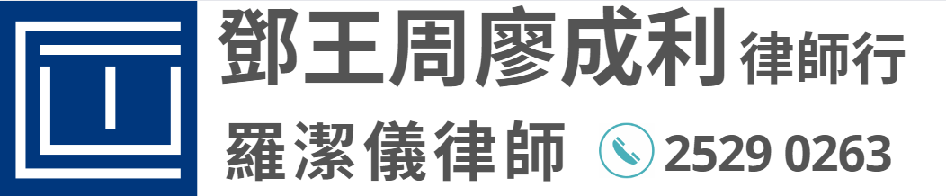
我們擁有甚麼私隱權?
香港法例第486章 《個人資料(私隱)條例》

Slide 2
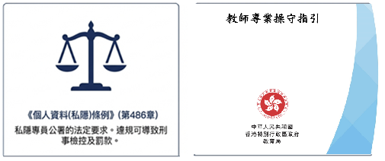
甚麼是私隱?
其他：
傳媒(東張西望…🤯)
家長投訴壓力 (教育局…😱)

Slide 3
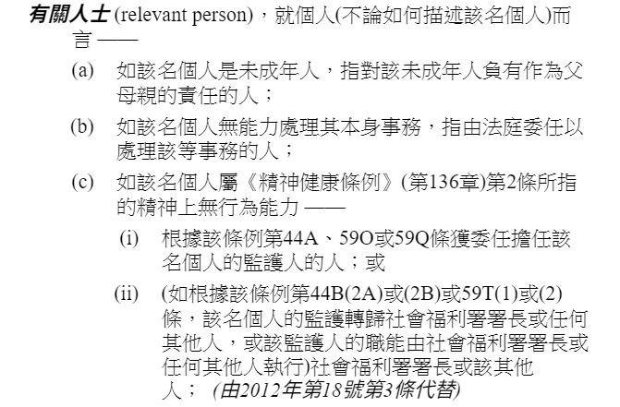
甚麼是「個人資料」?

Slide 4
甚麼是「個人資料」?
PDPO第2條：
個⼈資料是指與⼀名在世⼈⼠有關及可確定個⼈⾝份的資料，亦必須以可供查閲及處理的⽅式記錄下來。
“relating directly or indirectly to a living individual, from which it is possible and practical to ascertain the identity of the individual from the said data, in a form in which access to or processing of the data is practicable”

Slide 5
甚麼是「個人資料」?
學校經常接觸的個人資料
學生姓名、身份證號碼、出生日期、性別
學生證相片、校園 CCTV 錄影、課外活動的團體照或影片
家長姓名、職業、緊急聯絡電話、家庭收入狀況（例如申請津貼時提供的資料）
考試分數、名次、老師評語、操行等級
醫療紀錄…

Slide 6
重點案例
Eastweek Publisher Ltd & Anor v Privacy Commissioner for Personal Data (CACV 331/1999)
本案源於1997年9月，《東周刊》在銅鑼灣街頭拍攝多名女性路人，並刊登一篇評論其穿著打扮的文章。投訴人譚小姐在不知情及未經同意下被攝影師以長鏡頭拍攝，其照片連同帶有貶抑意味的評論於1997年9月25日出版。
評論內容批評其穿著「混搭失敗」、手袋「像拿錯媽媽的手袋」等，引致其同事取笑及尷尬。投訴人遂向私隱專員公署投訴。
題外話：為甚麼事主不告東周刊誹謗?

Slide 7
重點案例
Eastweek Publisher Ltd & Anor v Privacy Commissioner for Personal Data (CACV 331/1999)
私隱專員裁定《Eastweek》違反《個人資料（私隱）條例》（Cap. 486）下第一保障資料原則（DPP1(2)），認為：
以長鏡頭在當事人不知情下拍攝屬不公平手段；即使事後嘗試取得同意亦不足以消除不公平；雜誌未有政策保障被攝者匿名。
《Eastweek》申請司法覆核，遭高等法院原訟庭（Keith JA）駁回，遂上訴至上訴庭。

Slide 8
重點案例
爭議焦點 （一）照片是否屬於「個人資料」？
根據條例第2條，「個人資料」須符合三項條件：
(i) 與一名在世人士有直接或間接關係；
(ii) 可從資料中合理地識別該人士身份；
(iii) 資料形式可供查閱或處理。
爭議在於：
📌 一張在公開場所拍攝、且攝影者無意識別其身份的照片，是否構成「個人資料」？

Slide 9
重點案例
爭議焦點 （二）是否構成「收集個人資料」？
即使照片屬個人資料，是否：
📌 攝影行為本身已構成「收集個人資料」？
還是必須有「針對某一已識別或欲識別人士」的資料蒐集意圖？

Slide 10
重點案例
判決：裁定《東周刊》並無違反DPP1(2)
1️⃣ 條例只保障「資訊私隱」（information privacy）
法院指出，條例旨在保障：
個人對他人持有其資料之控制權
而非保障一般「個人私隱」或「不被打擾權」（right to be let alone）。
📌 本案屬「私人空間被冒犯」，而非「資料被系統性收集」。

Slide 11
重點案例
判決：裁定《東周刊》並無違反DPP1(2)
2️⃣ 「收集個人資料」須具識別意圖
法院提出關鍵分析：
收集個人資料的本質，是資料使用者正在建立關於某一已識別或欲識別人士的資訊檔案。
本案中：
攝影者不知投訴人身份，亦無意識別其身份
雜誌無建立其個人檔案
若無投訴，雜誌永遠不知道她是誰
因此：
📌 攝影行為並非針對某一識別人士的資料蒐集
📌 故不構成「收集個人資料」

Slide 12
重點案例
判決：裁定《東周刊》並無違反DPP1(2)
3️⃣ 條例整體架構支持此解釋
法庭指出條例多項條文均預設：
資料使用者能識別資料當事人
當事人可要求查閱、更正
可取得當事人同意
可進行資料配對
若資料屬匿名狀態，該制度無法運作。

Slide 13
重點案例
判決：裁定《東周刊》並無違反DPP1(2)
4️⃣ 照片「可以」構成個人資料（但本案不是）
法庭強調：
📌 照片本身可以屬個人資料（例如警方通緝照、藝人檔案）
但必須：
是為建立某人的個人資料而收集
身份是重要元素
本案缺乏此元素。

Slide 14
重點案例
判決：裁定《東周刊》並無違反DPP1(2)
「如果一年後，有人要求《東周刊》提供其所持有關於 Maria Tam Nga Wai 的資料，《東周刊》會回覆說：沒有持有該人的資料。即使照片仍存在於其印刷或電子檔案中，那些資料也不是以她作為資料當事人而被收集或存檔。」

Slide 15
重點案例
收集個人資料的要素
資料是關於某一「特定個人」
該人已被識別或被意圖識別
資料是作為該人的「個人資訊」而被收集

Slide 16
重點案例
不構成收集個人資料
對象屬匿名
資料使用者不關心其身份
無意圖識別該人

Slide 17
問題：Google Street View?
Google 街景透過車載攝影設備拍攝街道全景影像，過程中可能拍攝到行人、車牌或私人住宅。

Slide 18
問題：已去世的學生的資料，是否屬於「個人資料」?

Slide 19
問題：學生被記缺點紀錄，是否屬於「個人資料」?

Slide 20
問題：有鏡頭的電子門鎖，是否有收集「個人資料」?

Slide 21
問題：在學校活動中拍攝學生活動的情況，是否有收集「個人資料」?

Slide 22
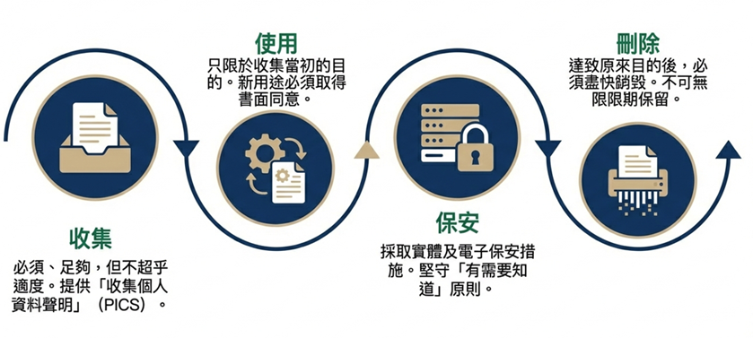
「個人資料」的生命週期

Slide 23
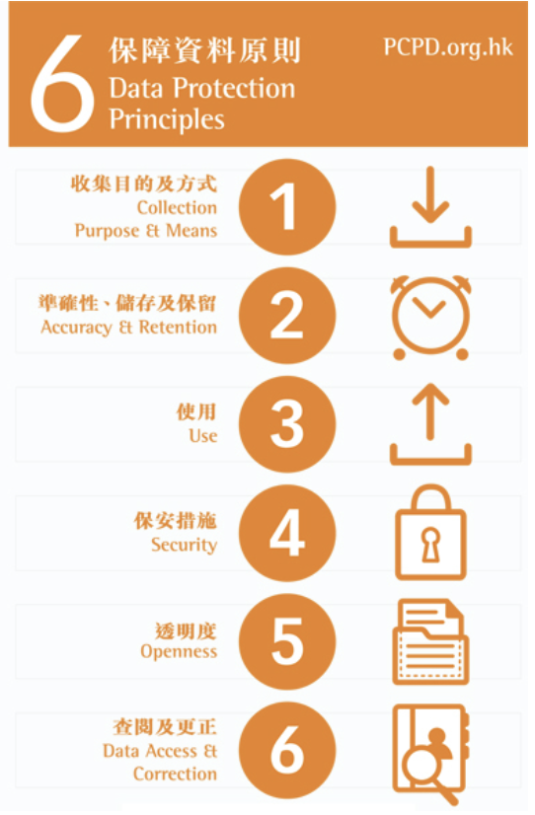
六項保障資料原則(DPPs)
涵蓋資料的整個生命週期
法定的強制責任
圖片來源：https://www.pcpd.org.hk/tc_chi/data_privacy_law/6_data_protection_principles/principles.html

Slide 24
保障資料原則一：合法且適度的收集 (DPP1)
DPP1 - 收集的目的及方式
合法及公平：不得使用欺騙或誤導手段收集。
目的相關 ：必須與學校的職能直接相關。
適度原則 ：僅收集必需資料，避免過度收集。
透明度 ：提供「收集個人資料聲明」(PICS)。

Slide 25
保障資料原則一：合法且適度的收集 (DPP1)
DPP1 – PICS 聲明：收集時必須告知的事項
提供責任
收集目的
轉移類別
查閱權利

Slide 26
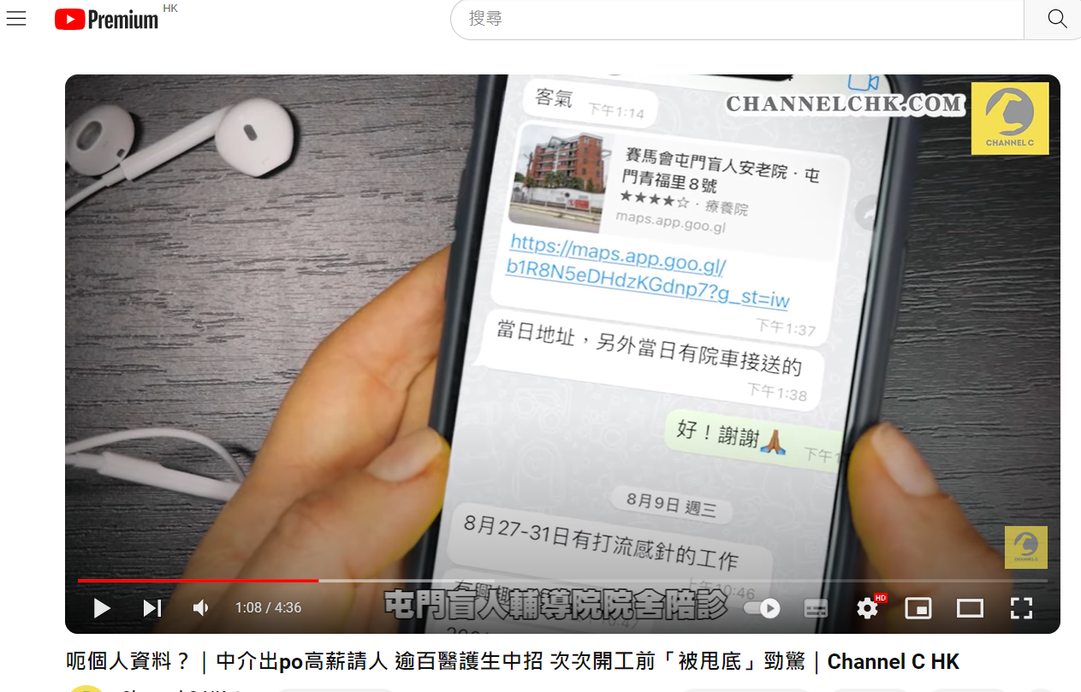
DPP1 -合法且適度的收集?

Slide 27
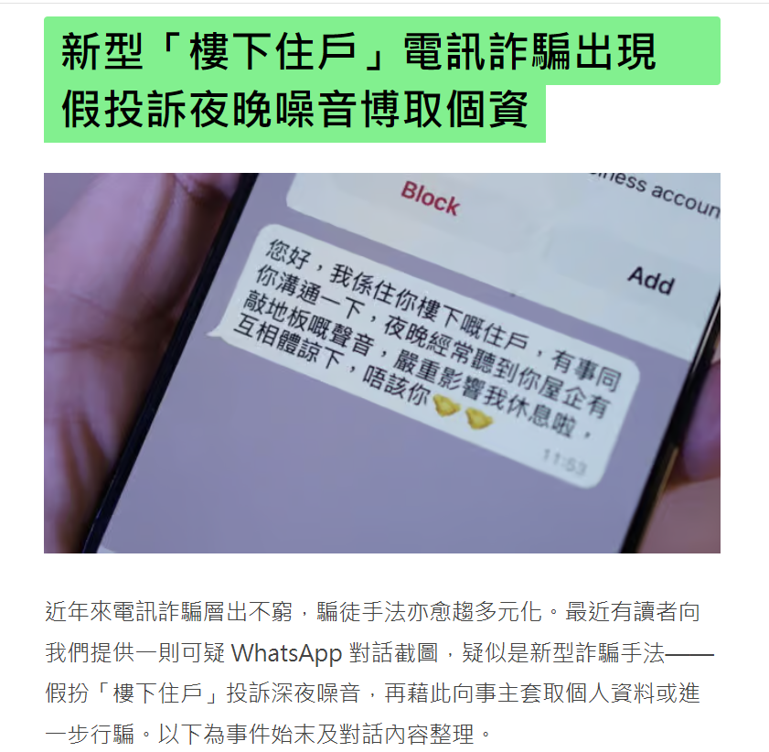
DPP1 -合法且適度的收集?
https://unwire.hk/2025/03/04/new-whatsapp-scam/tech-secure/

Slide 28
DPP1 -合法且適度的收集?
問題：
學校喺運動會前收集學生的病歷紀錄（例如有無心臟病或哮喘），是否可以?

Slide 29
DPP1 -合法且適度的收集?
問題：
學校喺入學申請表要求家長填寫詳細的資產狀況（例如有無自置物業、銀行存款金額），是否可以?

Slide 30
DPP1 -合法且適度的收集?
問題：
如果老師懷疑班房有學生偷嘢，喺無通知學生的情況下，喺班房隱蔽處放置小型錄音機收音，是否可以?

Slide 31
DPP1 -合法且適度的收集?
問題：
如果學校為咗紀錄學生有無準時返學，喺校門安裝面部識別系統，是否可以?

Slide 32
DPP1 -合法且適度的收集?
問題：
如果學校圖書館想知道同學嘅閱讀喜好，要求大家填寫一份問卷，入面要填埋屋企地址同埋父母嘅電話，咁是否可以?

Slide 33
保障資料原則二：準確性及保留 (DPP2)
DPP2 – 準確性、儲存及保留
1. 確保準確性：定期更新家長聯絡資料
2. 保留期限

Slide 34
DPP2 -合理的保留期限?
例子：
老師喺撰寫大學推薦信或者填寫學生檔案時，引用咗一啲未經核實或者過時嘅負面紀錄（例如：學生其實已經申訴成功撤銷咗個小過，但紀錄未改）。

Slide 35
DPP2 -合理的保留期限?
問題：學校保留了自創校以來所有學生的醫療記錄，包括10年前已畢業的學生。
但，如果保留成績表?

Slide 36
DPP2 -合理的保留期限?
問題：如果一個舊生畢業咗 10 年返嚟，話想睇返當年佢被社工見面嘅所有筆記，學校係咪一定要畀佢睇？如果嗰份筆記已經銷毀咗，學校有無犯法？

Slide 37
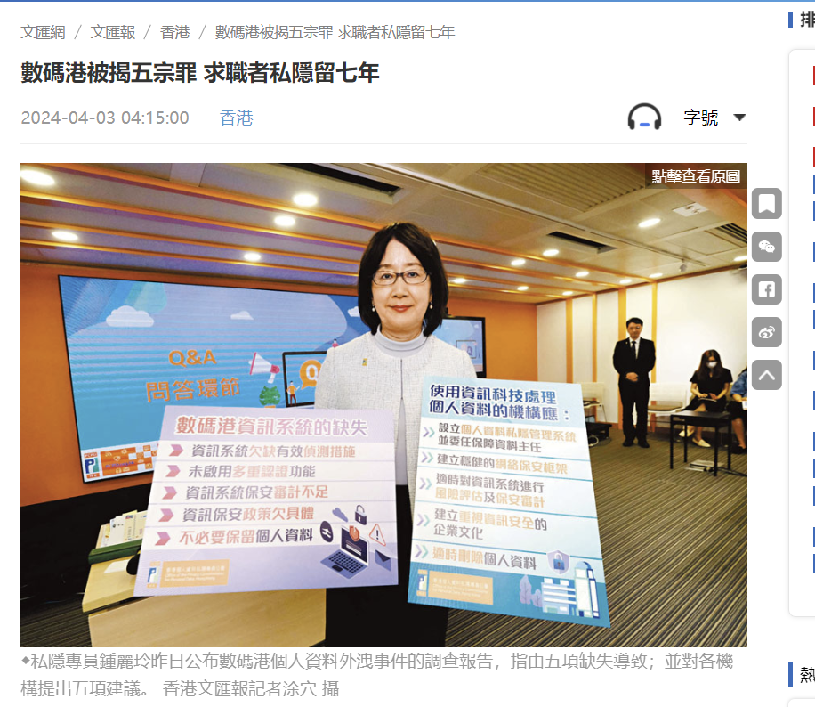
DPP2 -合理的保留期限?

Slide 38
保障資料原則三：資料的使用(DPP3)
DPP3 – 不得隨意改變「個人資料」的用途
個人資料只能用於收集時所述明的目的，或直接相關的目的。如需用於「新目的」，必須獲得當事人自願及明確的同意。

Slide 39
DPP3 –改變用途?
問題：舊生會想搞聚會，要求學校畀一份近三年畢業生嘅聯絡清單。老師因為想支持舊生會，就直接將 Excel 檔send過去。

Slide 40
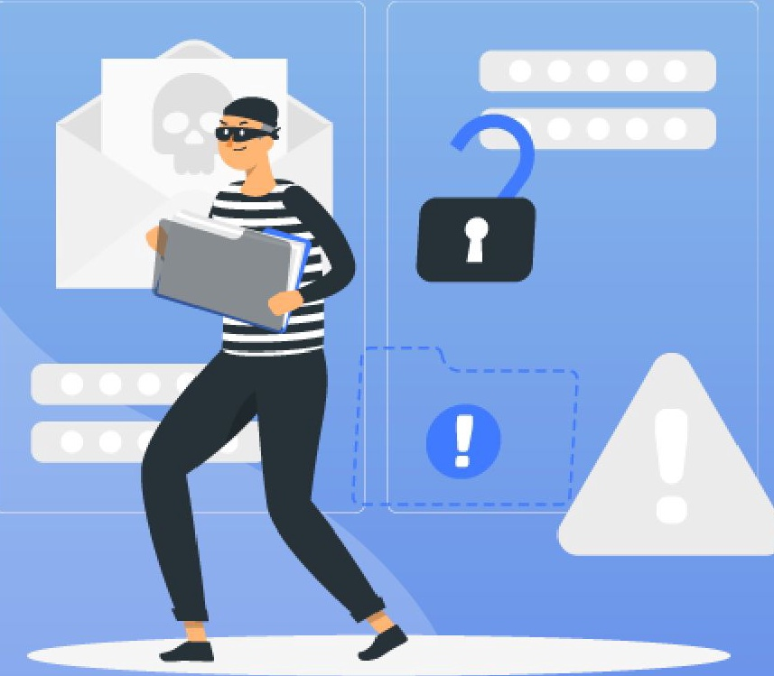
保障資料原則四：保安措施(DPP4)
DPP4 – 需妥善保管「個人資料」
採取⼀切切實可⾏的步驟，保障個⼈資料不會未經授權或意外地被查閲、處理、刪除、喪失或使⽤。

Slide 41
DPP4 – 需妥善保管「個人資料」?
例子：
USB 入面儲存咗成班學生嘅 姓名 成績，而老師喺巴士或者餐廳唔見咗USB。

Slide 42
DPP4 – 需妥善保管「個人資料」?
例子：
老師將學生資料放喺Google Drive，但設定咗「任何擁有連結的人均可查看」，結果連結被流傳出去，導致全校學生私隱曝光。

Slide 43
DPP4 – 需妥善保管「個人資料」?
例子：
學生趁老師唔喺度，翻睇書檯上嘅成績表或者其他同學嘅個人背景資料，再影相傳開去。

Slide 44
DPP4 – 需妥善保管「個人資料」?
問題：
如果你部手機唔見咗，而你入面有學生家長嘅 WhatsApp 聯絡、甚至有學生喺課外活動受傷嘅相片，你覺得你有無違反原則四？

Slide 45

DPP4 – 需妥善保管「個人資料」?
原圖出處:
https://inews.hket.com/article/3735856/【私隱外洩】數碼港資料外洩事件涉5大缺失%E3%80%80專家：防火牆亦難救人為疏忽

Slide 46
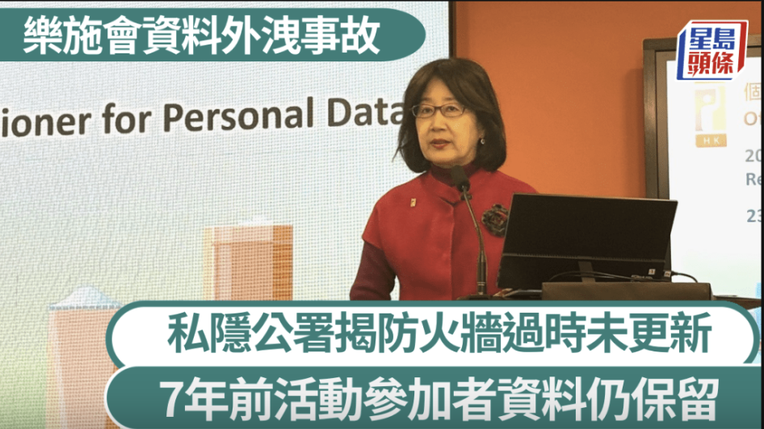
DPP4 – 需妥善保管「個人資料」?
原圖出處:
https://www.stheadline.com/society/3422419/樂施會外洩個資私隱公署防火牆過時有嚴重漏洞-樂施會-兩個月交執行報告

Slide 47

DPP4 – 需妥善保管「個人資料」?
原圖出處:
https://inews.hket.com/article/3983538/AsiaMiles失竊｜國泰航空發現約1000個國泰會員遭非法登入%E3%80%80「亞洲萬里通」里數被盜

Slide 48
保障資料原則四：保安措施(DPP4)
DPP4 – 需妥善保管「個人資料」
實體保安：上鎖文件櫃、限制進入處理影像區域
技術保安 ：加密存取、防火牆、防毒軟件及定期更新
人員管理 ：權限分級制，確保「有需要知道」(need-to-know basis)原則

Slide 49
保障資料原則五：透明度 (DPP5)
DPP5 – 透明度
確保任何⼈都能確定其在個⼈資料⽅⾯的政策及實務，以及獲告知資料使⽤者所持有的個⼈資料種類和使⽤於甚麼主要⽬的。

Slide 50
保障資料原則五：透明度 (DPP5)
DPP5 – 透明度
私隱政策聲明 (PPS)：制定並公開機構整體的私隱管理政策
告知義務：明確告知持有的個人資料類別及主要用途
易於查閱：將政策張貼於大堂或上載至學校 App/網站

Slide 51
DPP5 –透明度?
案例： 學校為咗加強保安，喺圖書館或者走廊加裝咗 CCTV。
透明度要求： 學校應喺受影響範圍張貼明顯嘅告示，話畀所有人知呢度有攝錄，以及邊個係負責呢套系統嘅資料保安人員。

Slide 52
保障資料原則六：查閱及改正 (DPP6)
DPP6 – 容許查閱及更正個人資料
查閱要求 (DAR)：必須在收到要求後 40 日內給予回覆
改正權利：若資料不準確，當事人有權要求予以改正
拒絕理由：僅在法定豁免情況下可拒絕，並須書面解釋
問：可以要求刪去個人資料?

Slide 53
DPP6 – 容許查閱及更正個人資料?
例子：
一位學生因為操行分被扣，要求老師出示所有關於佢操行表現嘅內部紀錄同老師評語。

Slide 54
DPP4 – 需妥善保管「個人資料」?
情境： A 同學要求查閱一份關於佢被欺凌嘅調查報告，但報告入面寫咗 B 同學（證人）同 C 同學（涉嫌欺凌者）嘅名同埋佢哋講過嘅嘢。
該如何處理?

Slide 55
DPP4 – 需妥善保管「個人資料」?
處理方法： 學校喺提供資料副本畀 A 同學之前，必須先將 B 同學同 C 同學等第三者嘅姓名同可識別身分嘅資料遮蓋（Masking/Redaction），以保障他人私隱。

Slide 56
豁免情況
重要：豁免 = 不違法，但不等於不違反專業操守，亦不等於你有責任配合!
法律專業保密權
法律程序
防⽌或偵查罪⾏
緊急情況
未成年⼈的照顧及監護

Slide 57
豁免情況
重要：豁免 = 不違法，但不等於不違反專業操守，亦不等於你有責任配合!
導致⾃⼰⼊罪
新聞活動
統計及研究
⼈類胚胎
家居事務或消閒⽬的
履⾏司法職能

Slide 58
豁免情況
重要：豁免 = 不違法，但不等於不違反專業操守，亦不等於你有責任配合!
與僱傭有關的⽤途
健康原因
盡職審查
轉移資料到政府檔案處

Slide 59
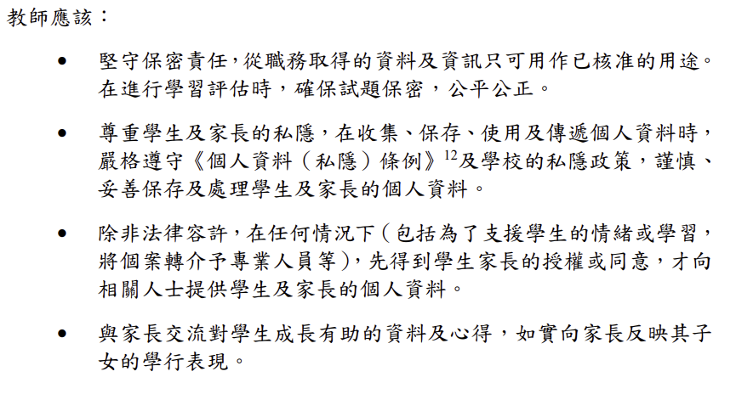
專業操守
重要：豁免 = 不違法，但不等於不違反專業操守，亦不等於你有責任配合!
Social Investigation Report?

Slide 60
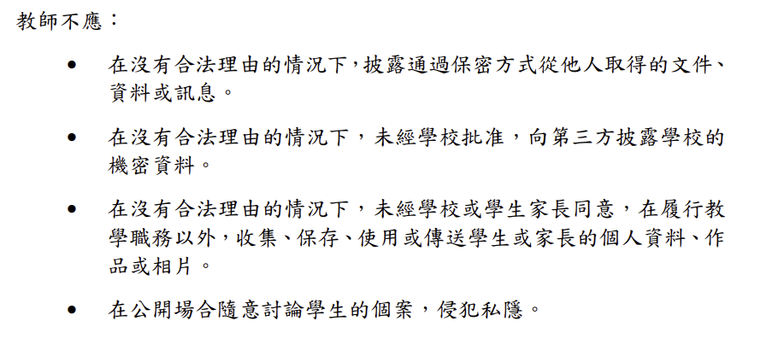
專業操守
重要：豁免 = 不違法，但不等於不違反專業操守，亦不等於你有責任配合!

Slide 61
常見情況
家長要求提供CCTV/其他學生資料
一般無須提供，除非：-
等到所有當事人的同意
有法庭命令
如涉及當事人的影像，可以先做masking處理將其他人模糊化

Slide 62
常見情況
律師要求提供CCTV/其他住戶資料
無須提供，除非：-
等到所有當事人的同意
有法庭命令
如涉及當事人的影像，可以先做masking處理將其他人模糊化
註：律師信並無任何法律權力

Slide 63
常見情況
執法機構要求提供CCTV/住戶資料
無須提供，除非：-
法例規定必需提供
有法庭命令
註：學校無責任協助執法機構調查，但為了保障學生的利益，則亦可以考慮提供
- 可以先要求執法機關出信要求確認屬豁免項目

Slide 64
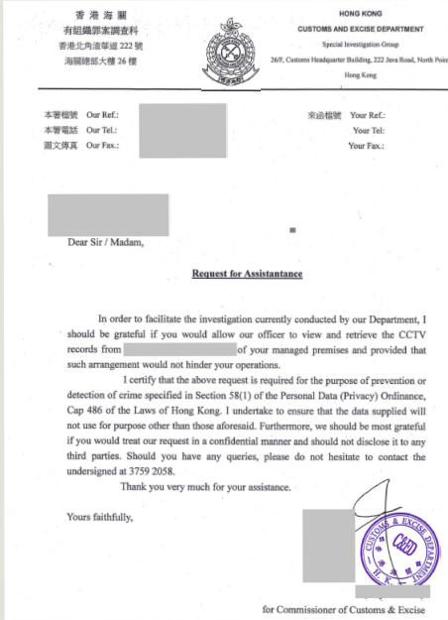
常見情況
執法機構要求提供CCTV/學生資料
提供資料不違反條例，但可能違反專業操守，以及被家長投訴

Slide 65
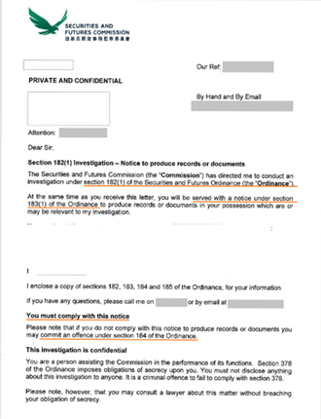
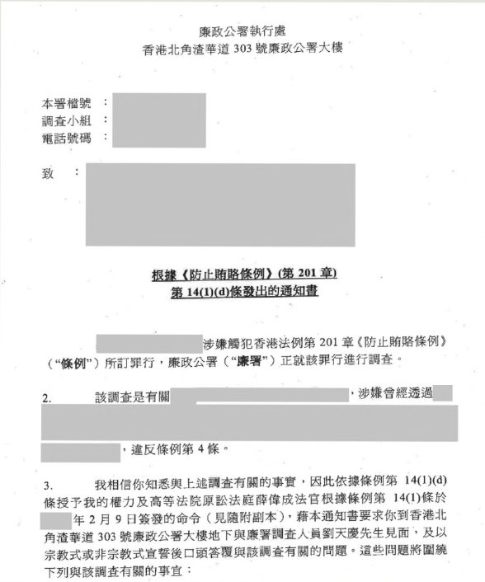
常見情況
執法機構要引用條例要求提供資料
必需提供，否則違法

Slide 66
豁免
警方為調查案件，要求查閱過去一個月的CCTV錄像，但並無法庭命令。

Slide 67
違法後果
第36及38條：公署進入辦公室視察權力。
⼀般先出通知，要求糾正違法⾏為
如拒絕糾正，便屬違法
持續再犯可判更重

Slide 68
違法後果
第66E條：沒有遵從根據條例第66D(2)條發出的書面通知的要求
循簡易程序定罪︰HK$50,000及監禁6個月
循公訴程序定罪︰HK$200,000及監禁1年

Slide 69
違法後果
第64條：未經同意披露資料意圖造成傷害 (起底罪)
循簡易程序審訊 (PDPO 第64(3A)條)：
指無資料當事人同意下，意圖或罔顧會導致當事人或其家人蒙受「指明傷害」而公開個人資料者。定罪後可處罰款 HK$100,000 及監禁 2 年 ；
循公訴程序審訊 (PDPO 第64(3C)條)：
若上述披露行為導致實際「指明傷害」，可構成更嚴重的起底罪。定罪後可處罰款 HK$1,000,000 及監禁 5 年。
「指明傷害」包括：騷擾、恐嚇、威脅；身心受創；合理憂慮安全；財物損失等。

Slide 70
違法後果
其他
64(1):披露未經資料使用者同意而取自該資料使用者的某資料當事人的個人資料，意圖獲取財產或金錢得益或導致資料當事人蒙受財產或金錢損失。
罰款100萬及監禁5年

Slide 71
違法後果
其他
66E(5) -出於詐騙意圖，沒有遵從書面通知，或在遵從書面通知時，提供虛假及誤導性的材料、答覆、指示、解釋、詳情或陳述。
66I(1) -如無合法辯解，而妨礙、阻撓或抗拒任何人員或任何協助的人員行使條例第66G或66H條下賦予的權力。
66O(1) -獲送達停止披露通知的人違反該通知
另，民事索償

Slide 72
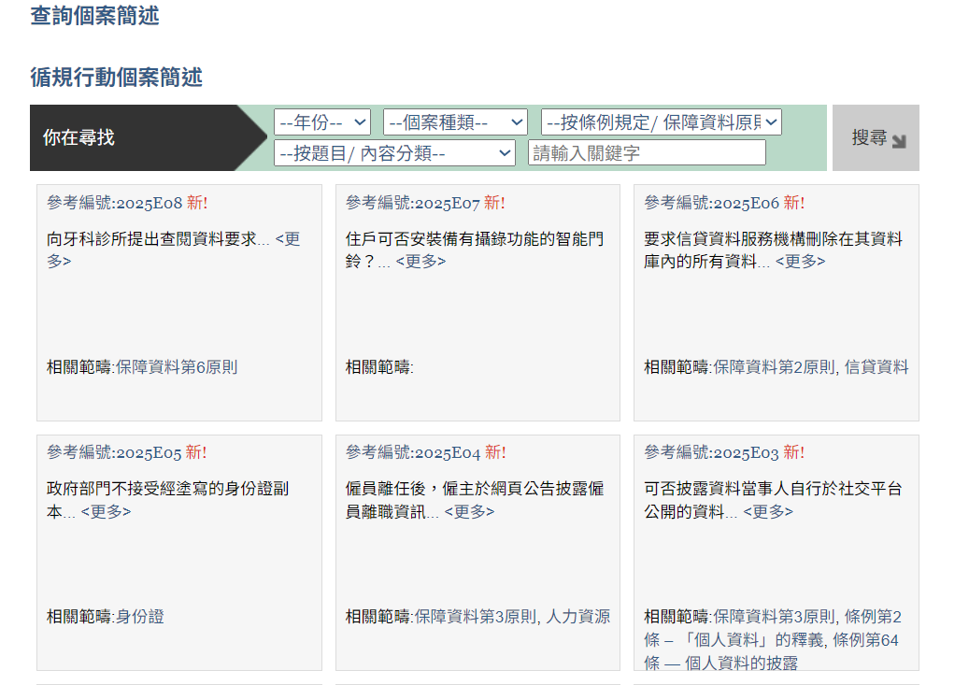
資源中心 – 可以去信查詢
https://www.pcpd.org.hk/tc_chi/enforcement/case_notes/casenotes.php

Slide 73
如何決定是否提供?
思考過程：
是否有收集「個人資料」?
是否有違反六項保障資料原則?
是否豁免?
是否必需要提供?

Slide 74

真實個案：
參考編號.:2024DB02
一名前教師錯誤地將一份載有學生個人資料的檔案透過雲端硬碟分享給全校師生
違反 保障資料第4原則: 個人資料的保安
補救措施:
停止範本功能、制訂指引及程序、培訓

Slide 75
真實個案：
參考編號.::2023E02
大專講師未經同意上載學生姓名、功課成績至學校官方網頁
公署回覆:
若披露的資料可供其他人識辨資料當事人的身分，則有關資料有機會構成個人資料，而學校須遵守條例附表1保障資料第3原則的相關規定

Slide 76
真實個案：
參考編號.:2023DB03
一所學校向私隱專員公署通報，指一名工友錯誤地把一個載有超過100名學生及家長個人資料的「自動轉賬」文件夾（該文件夾）當作廢物處理，並棄置於學校附近的垃圾站。該學校調查後發現，是次事故源於負責處理自動轉賬工作的文員將該文件夾放置在其桌下的垃圾桶上，以致工友誤以為該文件夾屬可棄置，並與其他廢物一併處理。

Slide 77
真實個案：
參考編號.:2021DB02
一所大學學院的員工以密件副本方式發送電郵，通知學院的部份非本地學生有關大學的隔離安排。但當該員工在一份載有所有學生的總表中選取非本地學生的電郵地址時，意外地在電郵中夾附了該總表。
該總表載有約2,500名有關學院學生的姓名、出生日期、國籍、電郵地址、通訊地址及聯絡電話號碼。因此，該些個人資料被不必要地披露予該電郵的所有收件者。涉事大學向私隱公署通報上述事故。

Slide 78
真實個案：
參考編號.:2014E02
一間特殊學校計劃推行學生關顧計劃(即每名學生均由指定的職員照顧) 並在該校網頁公佈計劃的配對資料。
根據該校提供的資料，他們打算在網頁公佈的資料包括學生姓名及班級，而公佈的目的是方便家長可聯絡負責其子女事宜的職員。

Slide 79
真實個案：
參考編號.:2020E03
學校可否錄影網上授課情況及要求學生開啟網絡攝影機?
公署回覆：
條例屬「科技中立」的法例，沒有禁止任何機構（包括學校）使用視像會議軟件。然而，假如學校透過視像會議軟件識辨個別學生的身份，或編纂學生的資料，便屬於收集個人資料。在此情況下，學校作為資料使用者須遵守條例及附表1的保障資料第1原則的規定。

Slide 80
真實個案：
參考編號.:2007A07
投訴人是一名大學生。她在考試之後一年向大學提出查閱資料要求，索取試卷(下稱「該試卷」)及校外主考人員的書信(下稱「有關書信」)。
公署回覆：
除非考試的答案載有關於考生的私人資料，否則答案並不算是考生的個人資料。
如果投訴人的試卷記載主考人員對答案的意見或評價，這些評價或意見可以是投訴人的個人資料。

Slide 81
真實個案：
參考編號.:2005A02
幼稚園校長未經教師同意而披露教師的個人資料(已離婚的狀況)
校長在給私隱專員的信中作出道歉並承諾日後遵從保障資料第3原則
公署回覆：
違反保障資料第3原則

Slide 82
提問
個人資料
先根據6項保障資料原則作評估

Slide 83
Thanks!
問題?
Please keep this slide for attribution.

Slide 84
